Slide 1
Presentación
de Avances
Herramienta de Perfilamiento con IA para programas de
Data Science
Sesión
21/04/25

Slide 2



Agenda
Alineación de objetivos
Contexto
Demo y Timeline de avances
Diagrama de flujos operativos
Estrategia de datos
Impacto y beneficios de la herramienta - Métricas
Asuntos y consultas

Slide 3
Objetivo de la sesión
1
Explicación del Modelo de Gestión de la Dirección de Innovación
a través del Caso de uso “Perfilador”
2
Presentación de avances de la herramienta de perfilamiento:
Piloteo Fase 1 y Análisis de Impacto
3
Compartir siguientes pasos y evolución del proyecto

Slide 4
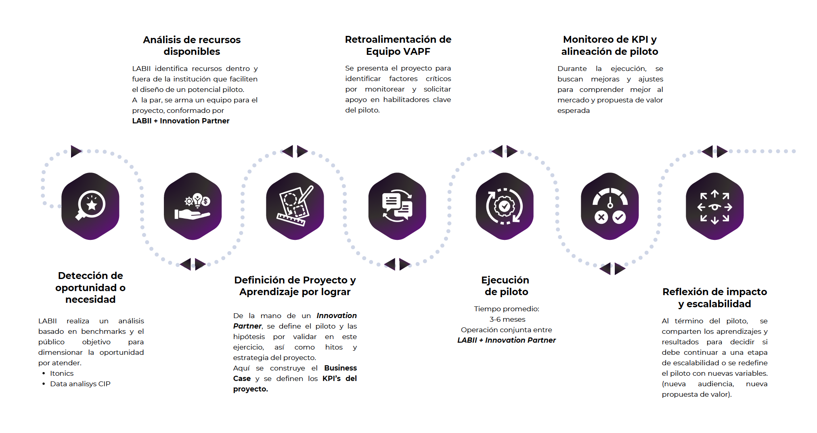
Diseño de Pilotos para la VPAF

Slide 5


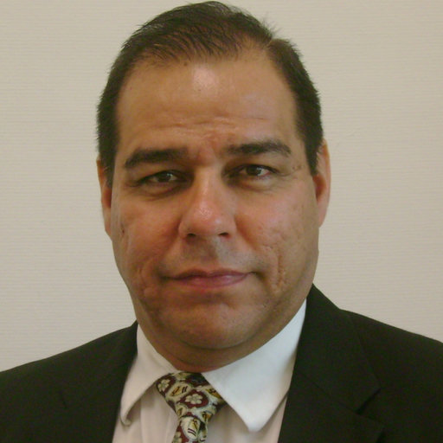
Diseño de Piloto: Caso de uso “Perfilador de ciencia de datos”
Mejorar el NPS por asignación de programa e integrar todas las modalidades en 1 solo perfilador.

Slide 6


Detección de la Necesidad
La herramienta perfilamiento en la vertical de ciencia de datos no está actualizada ni cuenta con todas las modalidades y programas, lo que genera incomodidad en los alumnos inscritos debido a una mala asignación de por programa, en consecuencia afecta negativamente el NPS (Net Promoter Score).
Problemática
Innovation Partner
Áreas de oportunidad
Unificar todas las modalidades en una sola herramienta
Desarrollar un mapeo de procesos entre todas las áreas participantes del proyecto
Estandarizar por nivel de expertise y modalidad los programas
Generar eficiencias en el proceso de perfilamiento reduciendo las consultas a los coordinadores de programa
Actualizar los reactivos del perfilador anterior
Generar analitica de los datos que podemos obtener de la herramienta a través de una estrategia de datos
Mejorar la experiencia de usuario de la herramienta
Vianey Valenzuela Castro
Directora de Innovación y TLG
Ciro Alfonso Herrera Ramírez
Director de Actualización Profesional
Jorge Limón Robles
Director de Gestión de Talento

Slide 7
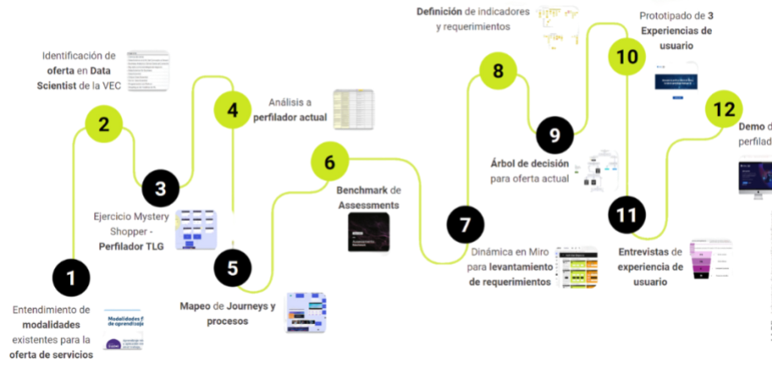
Diseño de Piloto: Caso de uso “Perfilador de ciencia de datos”
Mejorar el NPS por asignación de programa e integrar todas las modalidades en 1 solo perfilador.

Slide 8
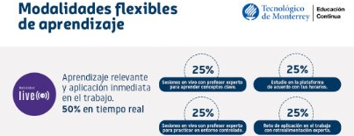
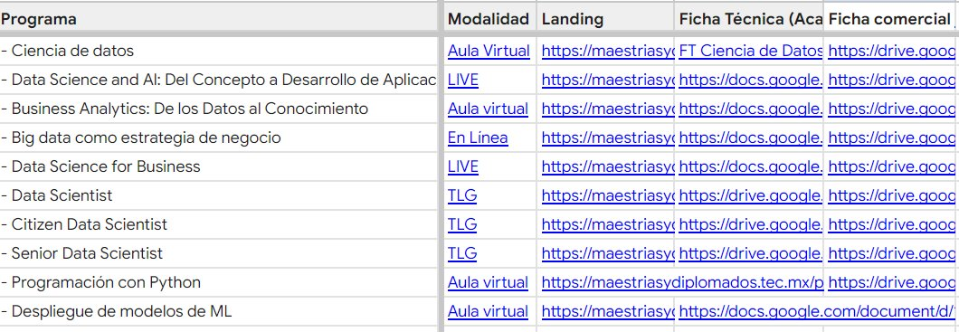
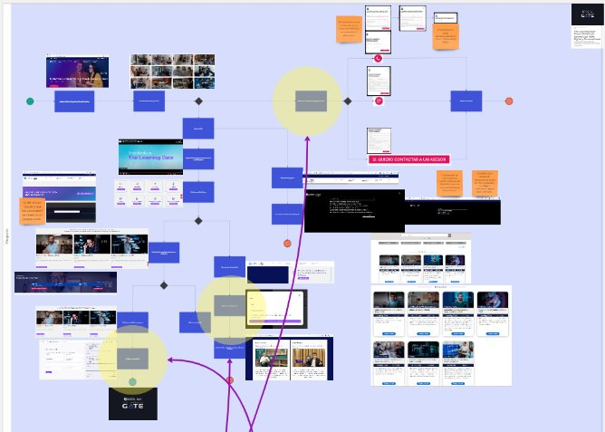
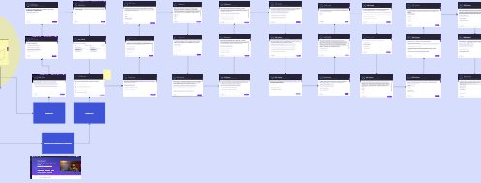
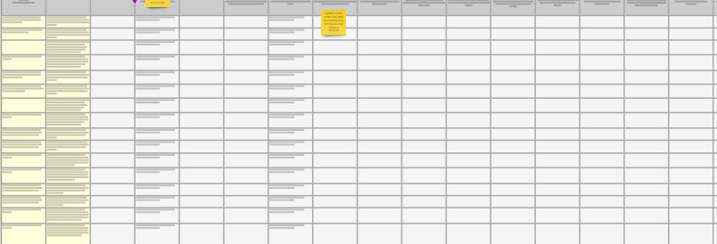

Análisis de Recursos disponibles
Modalidades existentes para la oferta de servicios​
Oferta en Data Scientist de la VEC​
Mapeo de journeys y procesos​
La oferta de servicios evaluada para el desarrollo del perfilador se presenta en cuatro modalidades flexibles: Live, En línea, Aula Virtual y TLG.
Para desarrollar ejercicios controlados de entrenamiento en inteligencia, se consideraron los programas que conforman la oferta de Data Scientist.​
Se mapearon los journeys de la solución actual para entender el proceso y determinar cómo optimizarlo. ​
Perfilador TLG (Mystery Shopper)​
Perfilador Actual​
Benchmark Assessments​
Se mapeó el journey actual en la solución TLG para identificar áreas de oportunidad en la experiencia del usuario y en la eficiencia del sistema.​
Se analizó el journey del perfilador aplicado por los asesores, permitiendo identificar puntos críticos y áreas de mejora.​
Este benchmark permitió identificar las opciones disponibles en el mercado de perfiladores con objetivos similares.​

Slide 9
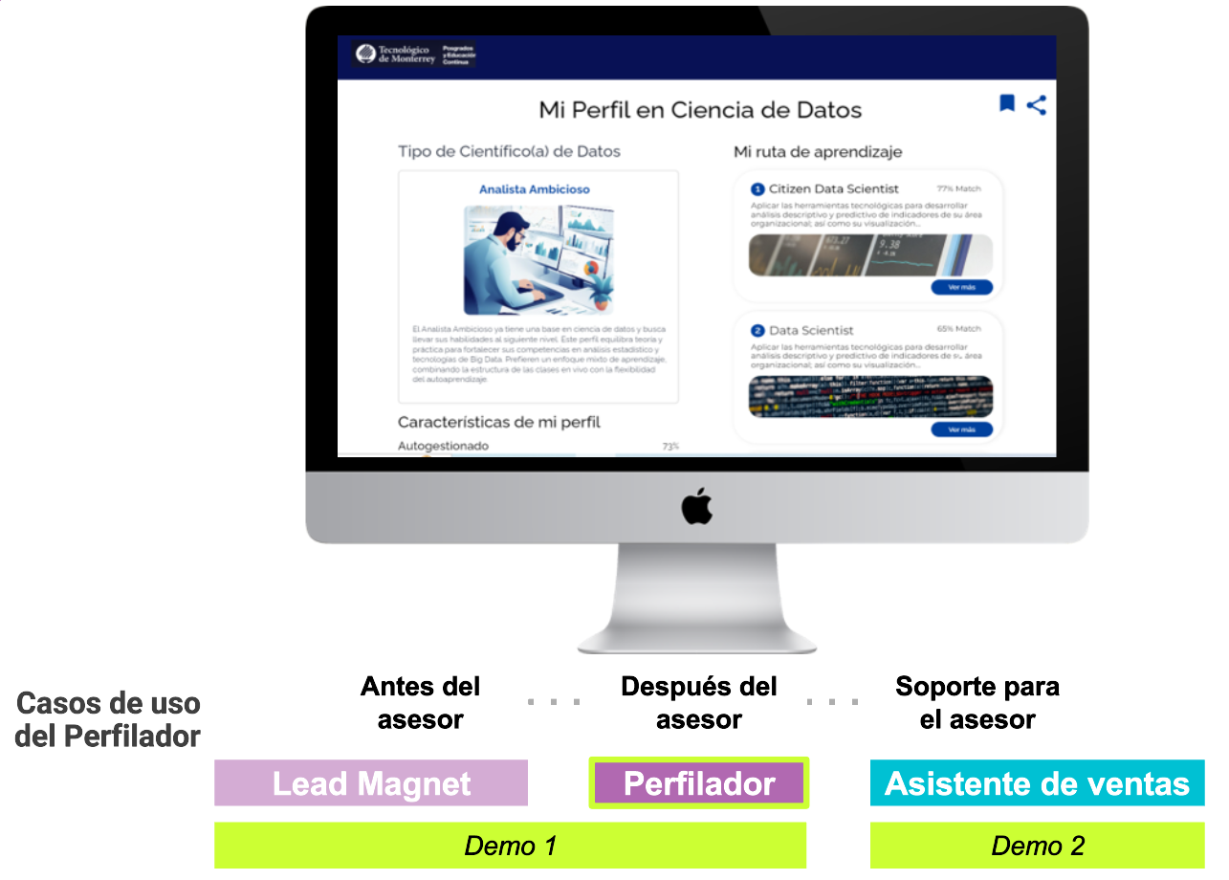
Diseño de Piloto: Caso de uso “Perfilador de ciencia de datos”
Mejorar el NPS por asignación de programa e integrar todas las modalidades en 1 solo perfilador.

Slide 10

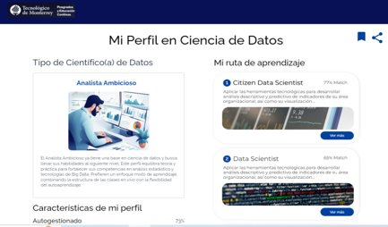
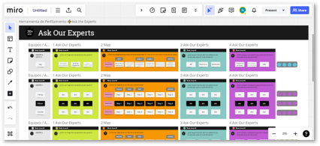
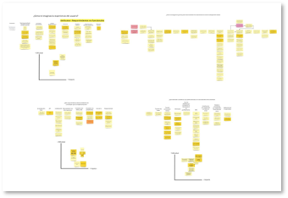
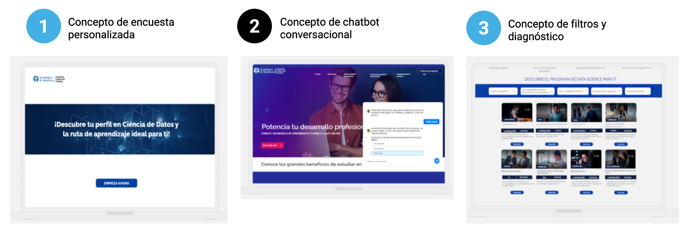
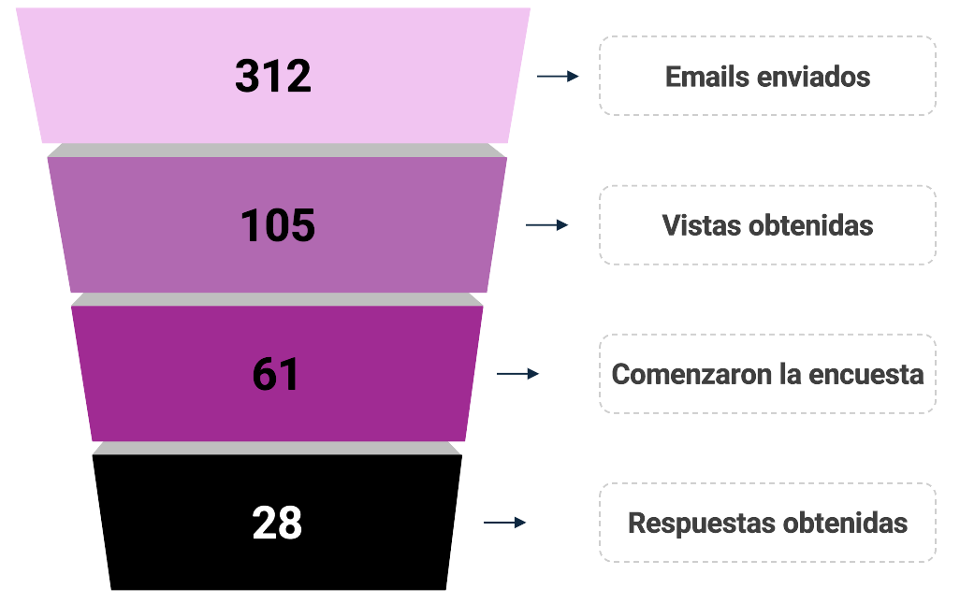
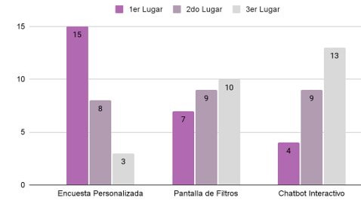
Definición del Proyecto y Aprendizajes por lograr
Levantamiento de Requerimientos
Definición de Indicadores y Requerimeintos
Definición del Proyecto
Se desarrolló una sesión de co-creación para la definición y alineación de los requerimientos entre todos los actores clave.​
Los outcomes del levantamiento de requerimientos se clasificaron, priorizaron y se seleccionaron los requerimientos e indicadores.​
Prototipado de baja fidelidad
Entrevistas de experiencia de usuario
A partir de los requerimientos se desarrollaron 3 prototipos ​
de baja fidelidad
Para identificar el prototipo de baja fidelidad con mayor aceptación por parte de los encuestados, se analizaron los resultados desde distintas perspectivas.
Concepto deseado por el usuario: Encuesta Personalizada​ con IA para perfilar al usuario al programa indicado.

Slide 11
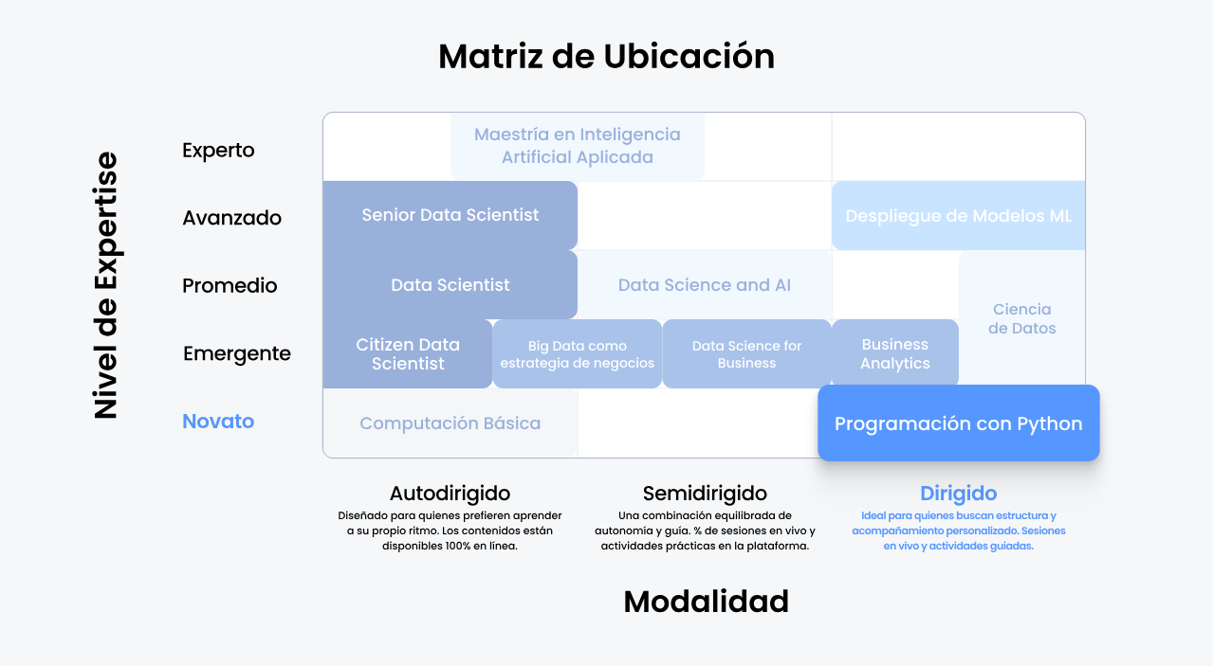
Diseño de Piloto: Caso de uso “Perfilador de ciencia de datos”
Mejorar el NPS por asignación de programa e integrar todas las modalidades en 1 solo perfilador.

Slide 12
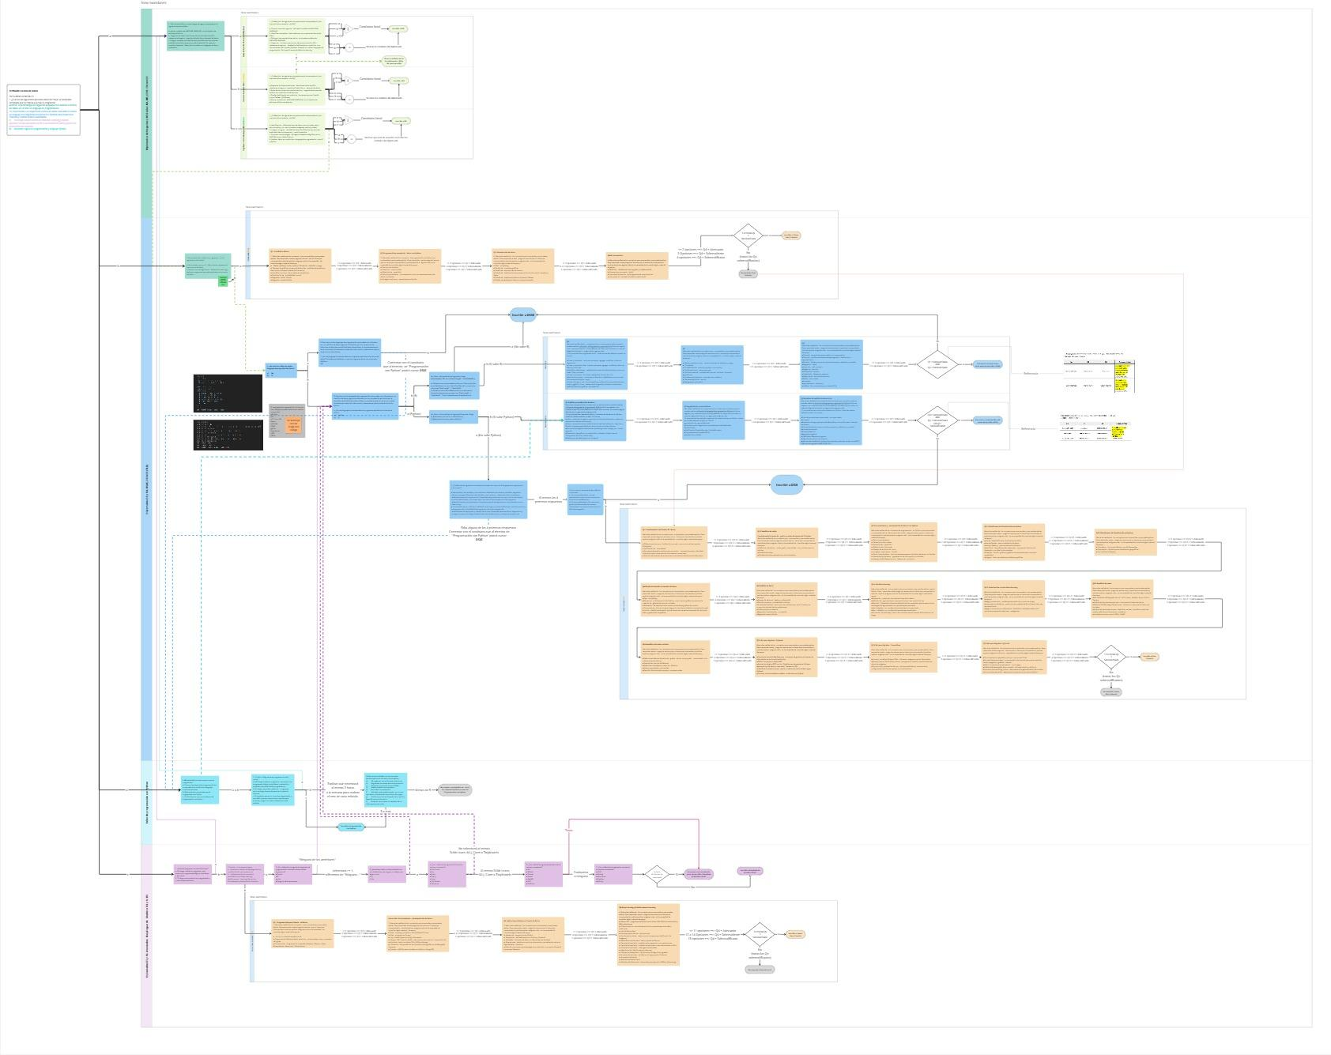
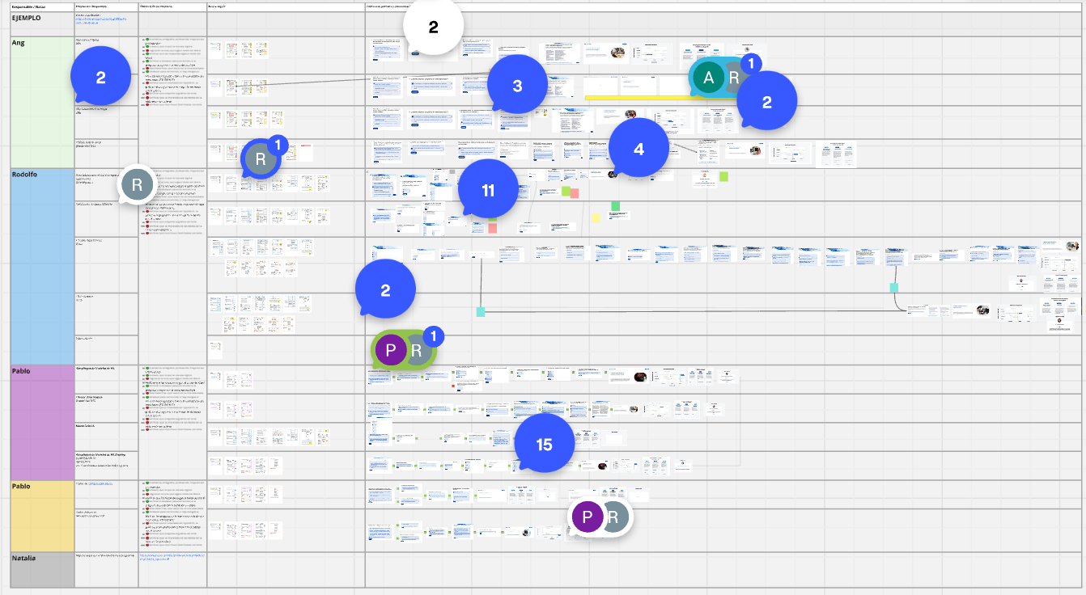
Retroalimentación de los Innovation Partners
Árbol de Decisión del Perfilador
Matriz de Ubicación del Prospecto
Retroalimentación Continua del Proceso
Se trabajaron 4 versiones de las variables de las preguntas del perfilador hasta llegar a la versión final.
Esta tabla estandariza por nivel de expertise y modalidad los programas para una mayor comprensión del prospecto
Los 2 procesos anteriores fueron evaluados de manera constante por el equipo Académico y el equipo Comercial

Slide 13






Retroalimentación de los Innovation Partners
Colaboradores que participaron en el proceso | MKT | Comercial | Perfilador | Infraestructura de herramienta | Academia | Experiencia
General | Ciro Herrera | Ciro Herrera, Gemma Barrera | Celso Florez y Adriana González | Claudia Arellano, Daniel Amezola, Guillermo Lopez | Jorge Limón | Geovanny (Claudia Arellano) y Daniela de la Rosa
Modalidad (LIVE, Aula Virtual y En Línea) | Rosy Heiras y Olga Martínez | Yolanda Magaña Ana Laura León, Nelly Estrada | María del Carmen Jimenez | Víctor Tena y Andrés Segura, Rosa Heiras | Celso Florez y Adriana González, Ana Sanroman, Grettel Barceló | Daniela de la Rosa y Mayra Rodríguez / Iván Córdova Maria
The Learning Gate |  | Paola Olvera | Juan Nolazco (TBD) | Héctor Colón |  | Iván Córdova

Slide 14

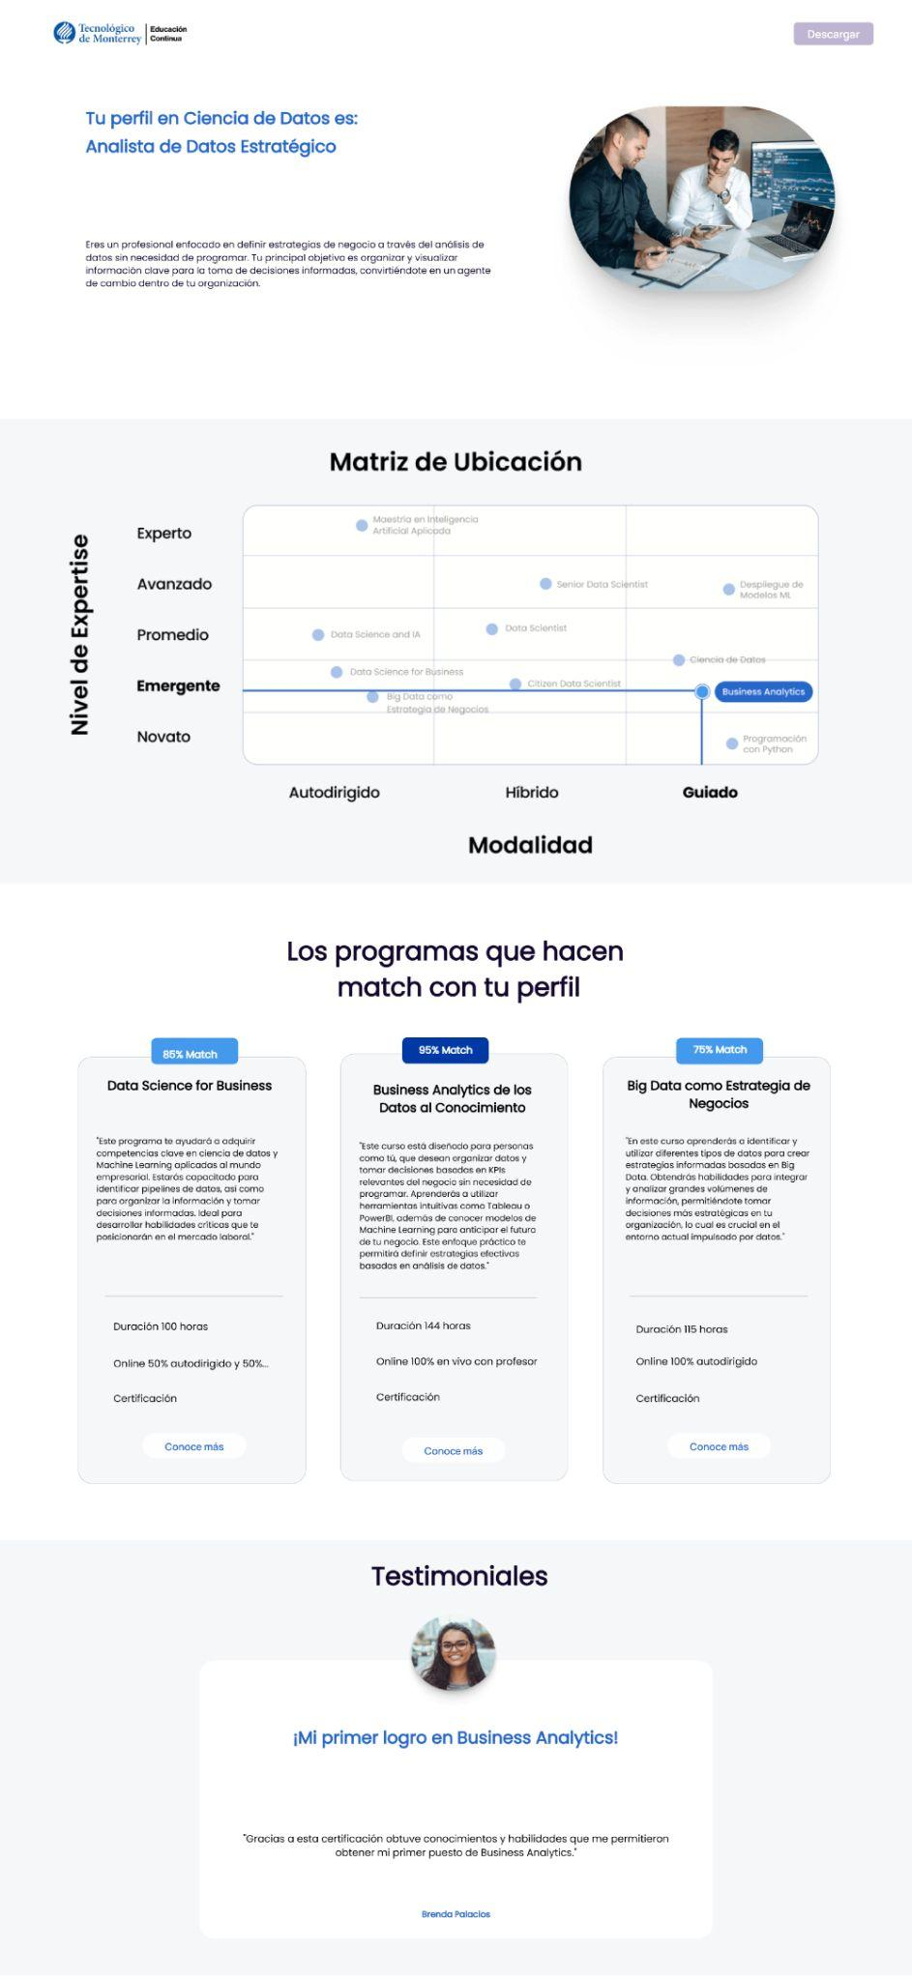
Diseño de Piloto: Caso de uso “Perfilador de ciencia de datos”
Mejorar el NPS por asignación de programa e integrar todas las modalidades en 1 solo perfilador.

Slide 15
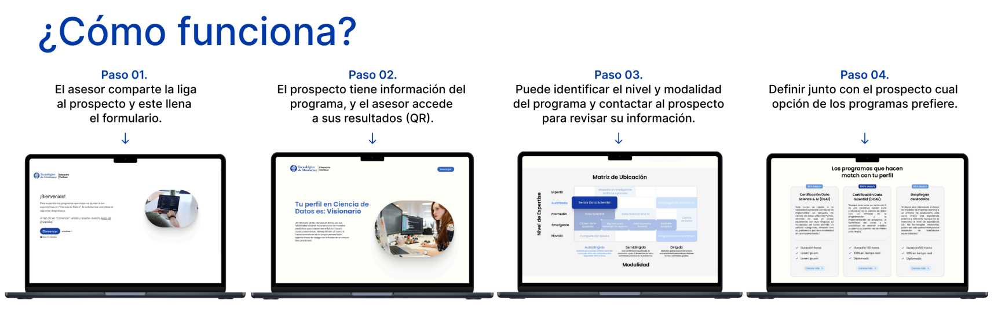
Ejecución de Piloto

Slide 16

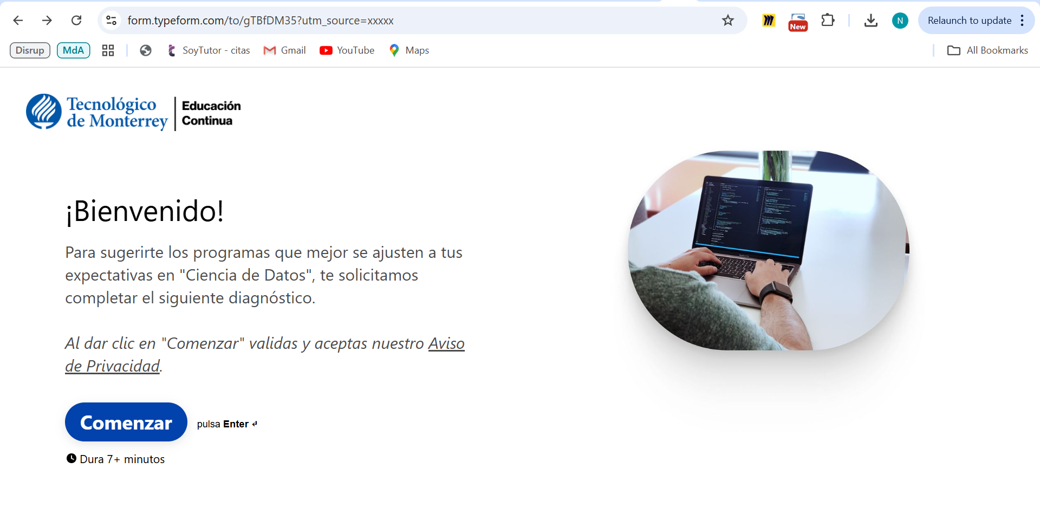
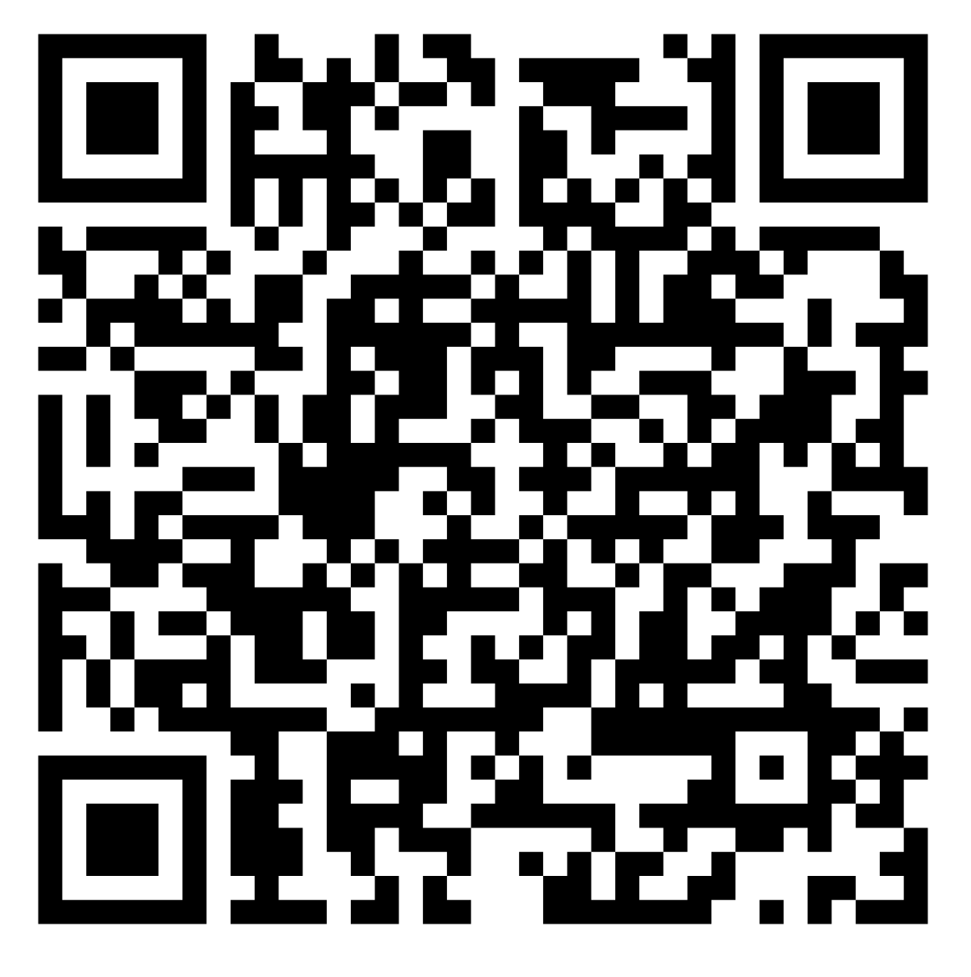
Perfilamiento
Elementos de la Herramienta
Descripción del Perfil
en Ciencia de Datos
Matriz de Ubicación
por Nivel de Expertise y Modalidad de preferencia
% de Match con oferta
de Programas de todas las Modalidades
Tabla comparativa
entre los 3 programas con mayor match
Escanea para
probar la herramienta
Testimoniales
verídicos

Slide 17
Timeline Actual de la Ejecución de Piloto
FASE 1: Implementación inicial con 2 líderes más su equipo de asesores y posterior a nivel nacional con la dinámica de aprobación del prospecto que ya se conoce. (Sin integración a SalesForce)
FASE 2: Implementación de SalesForce que permitirá la automatización del proceso de inscripción.
⚠️ Sesión con líderes y posterior Implementación Nacional
✅ 2do Focus Group con usuarios reales
✅ Implementación inicial con 2 líderes y sus equipos
✅ Creación de dashboard
12 Mar - 12 Jun
3 Mar
4 Mar - TBD
(Tentativo)
27 Feb
10 Mar
21 Abr
TBD
Jul
✅ Validación final de equipo Académico y Comercial
⚠️ Desarrollo de 2da Temática en “Liderazgo”
⚠️ Levantamiento de requerimientos, desarrollo e implementación de SalesForce
🏁 Trasnferencia

Slide 18
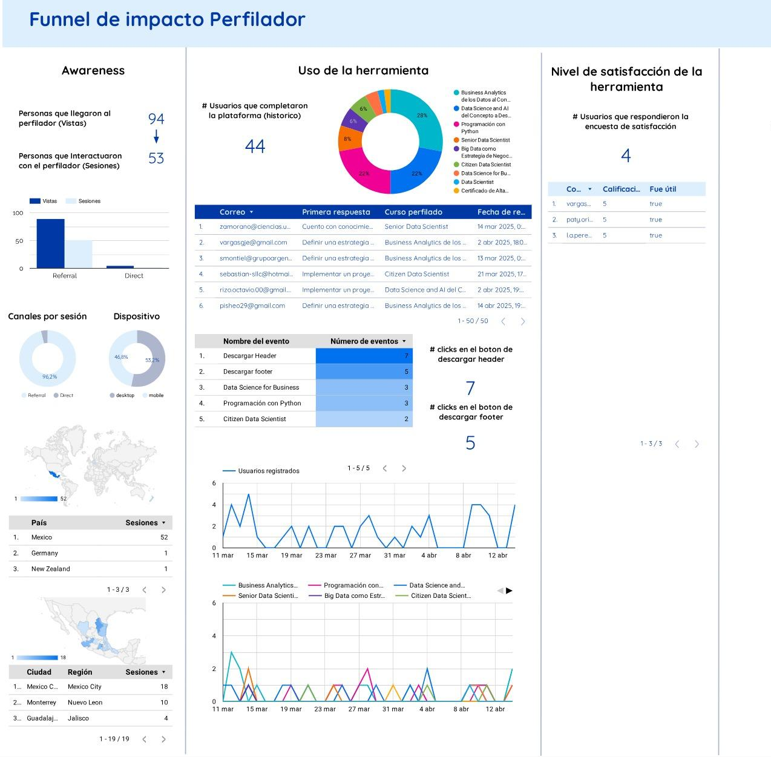
Diseño de Piloto: Caso de uso “Perfilador de ciencia de datos”
Mejorar el NPS por asignación de programa e integrar todas las modalidades en 1 solo perfilador.

Slide 19



Monitoreo de KPI’s y Alineación de Proyectos
Awareness - Acceden a herramienta
% Clientes que completan la herramienta de perfilamiento
Interacción con los resultados del perfilamiento
% Conversión a compra
Satisfacción de la herramienta
NPS

Slide 20
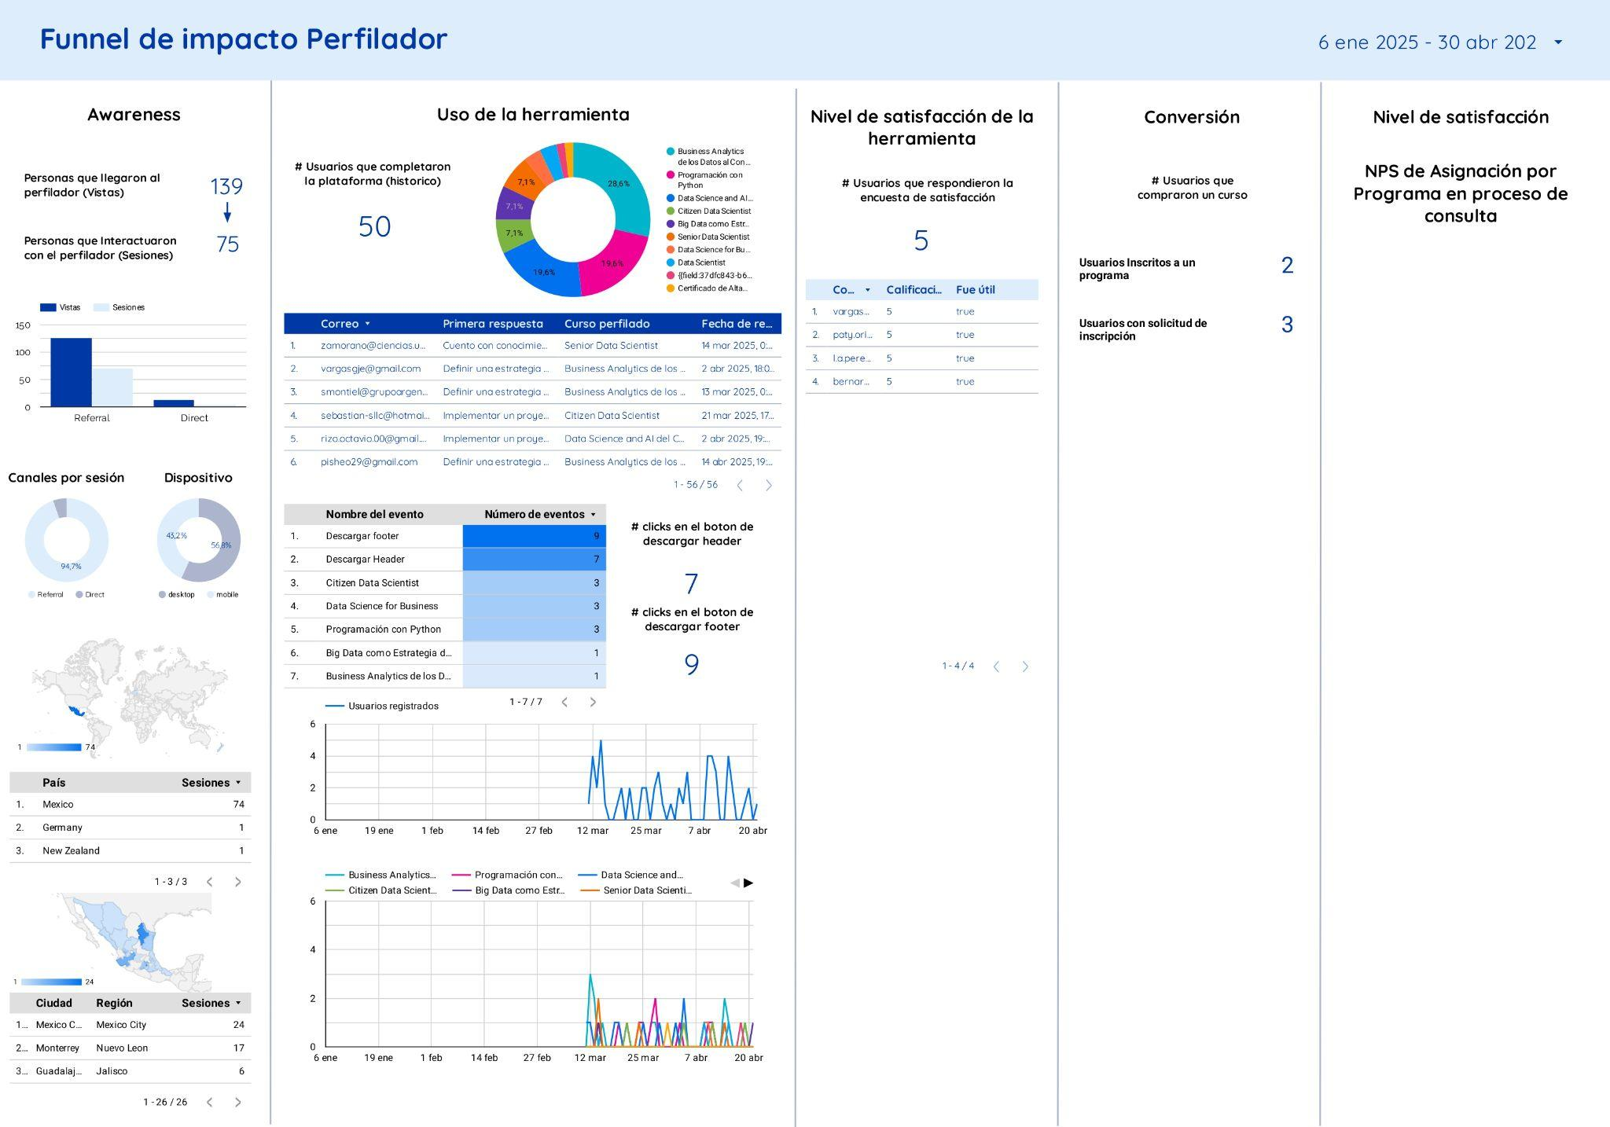
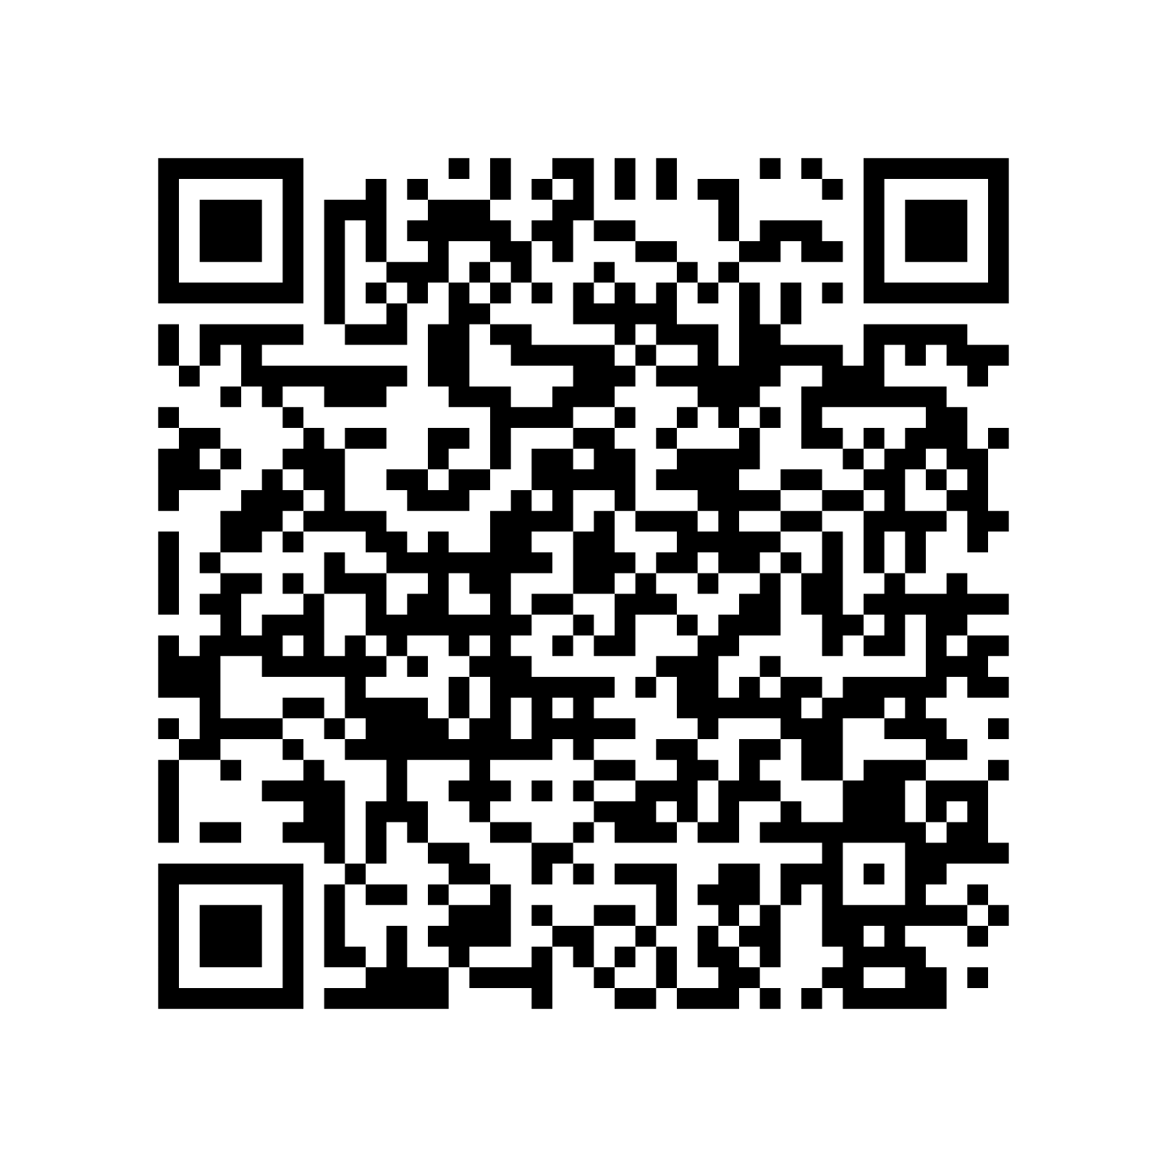
Dashboard
Monitoreo y seguimiento
de resultados
Indicadores Clave
Awareness
Uso de la herramienta
Nivel de satisfacción
Conversión
NPS
Fuentes de datos
Clarity
Google Analytics
Typeform - DB Azure
CIP - SalesForce
Ir al Dashboard

Slide 21
Diseño de Piloto: Caso de uso “Perfilador de ciencia de datos”
Mejorar el NPS por asignación de programa e integrar todas las modalidades en 1 solo perfilador.

Slide 22
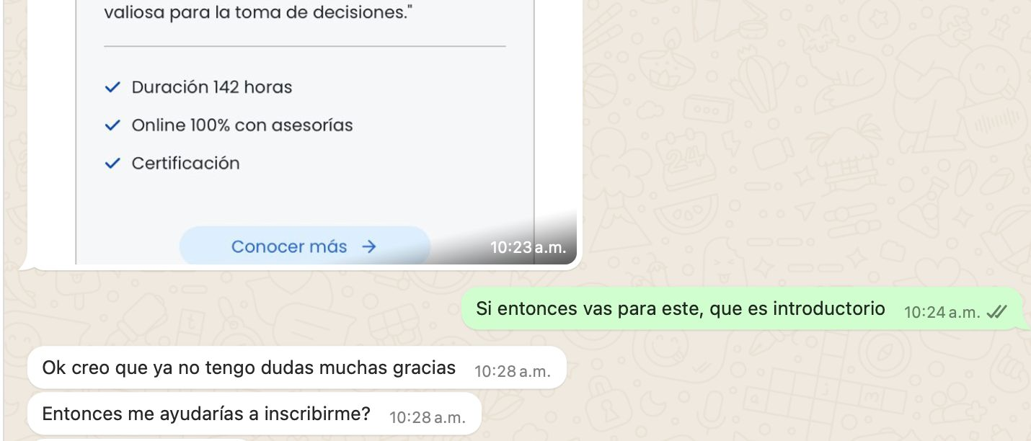
Reflexión de Impacto
Testimoniales de uso
Retroalimentación directa desde los asesores y clientes, con un buen nivel de satisfacción
Fuente: Líder Nelly Estrada

Slide 23

Eficiencias logradas
Impacto de la Herramienta
✅
Agilización del proceso de venta - Disminución del 30% en casos ambiguos durante la perfilación
✅
✅
REALIZADO
✅
Generación de insights a partir de la información de la herramienta en tiempo real
Mejora en la Experiencia del Usuario (versión movile) y Perfilamiento con
base en Inteligencia Artificial
⚡
EN PROCESO
⚡
Optimización en tiempo de inscripción al incorporarlo en los proceso de SalesForce
⚡
Documentación del proceso a través de un “Manual de Operación” para replicarse en otras temáticas, ej. Liderazgo
🏁
IMPACTO LARGO PLAZO
🏁
Análisis de eficiencias en ROI
(Análisis en proceso)
🏁
Mejora en el NPS, en la asignación de programa inicial
(Hipótesis por validar)
Notes:
% de ahorro para la institución, % de ahorro de tiempo en el cierre de una venta, # de usuarios que usan la herramienta y terminan el perfilamiento, % de mejora en el NPS por asignación de programa
- Selección del concepto final
- Entrega de los árboles de decisión pendientes
- Entrenamiento del algoritmo
- Definición de los KPI's a medir
- Validación del Demo
- Implementación del Demo

Slide 24
ANEXOS
Herramienta de Perfilamiento con IA para programas de
Data Science
Sesión
21/04/25

Slide 25
Ligas a PP
Perfilador y Chabot
Herramienta de Perfilamiento_Documentación
Kick off U4P - Perfilador y Chabot 1 (1)
Presentación Modelo de Gestión - VEC 050325
Proyectos Next: Avances Perfilador
Perfilador Brief

Slide 26
Timeline de Implementación del Perfilador
FASE 1: Implementación inicial con 2 líderes más su equipo de asesores y posterior a nivel nacional con la dinámica de aprobación del prospecto que ya se conoce. (Sin integración a SalesForce)
FASE 2: Implementación de SalesForce que permitirá la automatización del proceso de inscripción.
⚠️ Sesión con líderes y posterior Implementación Nacional
Se presenta la herramienta para que se pueda hacer uso de ella a nivel nacional
✅ 2do Focus Group con usuarios reales
Feedback de la herramienta y validación con usuarios de perfil técnico
✅ Implementación inicial con 2 líderes y sus equipos
Participan: Ana Laura León, y Nelly Estrada
⚠️ Creación de dashboard
Monitoreo del impacto del proyecto a través de un dashboard con los datos solicitados por las áreas involucradas
12 Mar - 12 May
3 Mar
4 Mar - TBD
(Tentativo)
27 Feb
10 Mar
21 Abr
TBD
Jun
✅ Validación final de equipo Académico y Comercial
Visto bueno de ambas áreas para implementar la herramienta
⚠️ Desarrollo de 2da Temática en “Liderazgo”
Se trabaja una nueva versión
del perfilador, siguiendo la metodología anterior
⚠️ Levantamiento de requerimientos, desarrollo e implementación de SalesForce
Monitoreo del impacto del proyecto a través de un dashboard
⚠️ Trasnferencia
Se trabaja en la documentación y capacitación para la transferencia

Slide 27
Área de innovación
Petición herramientas digitales en entornos operativos
01
Problemática
La perfilación de los alumnos no siempre es la adecuada en cursos de ciencia de datos, por lo que afecta al NPS de manera negativa.
El proceso actual no involucra todas las modalidades.
Diseño de un perfilador inteligente
Herramienta digital que ayude al cliente ubicarse de manera precisa en los cursos que ofrecemos
02

Slide 28
Petición de innovación
Desarrollo y mejoramiento del Perfilador en Ciencia de Datos
01
Rúbrica en Google Forms
Cuestionario informativo para el asesor
Preguntas de ubicación, experiencia y formatos de aprendizaje
Perfilador
Sistema de perfilación con base a conocimientos
Uso de IA generativa
Asistencia al prospecto en la toma de decisión
02
Asistencia Virtual - ChatBot
Impacto
Aceleración del proceso de ventas
Mejor experiencia para el cliente
Aumento del NPS
Notes:
Presentacion de la herramienta, anterior features en listado y del nuevo perfilador.

Slide 29
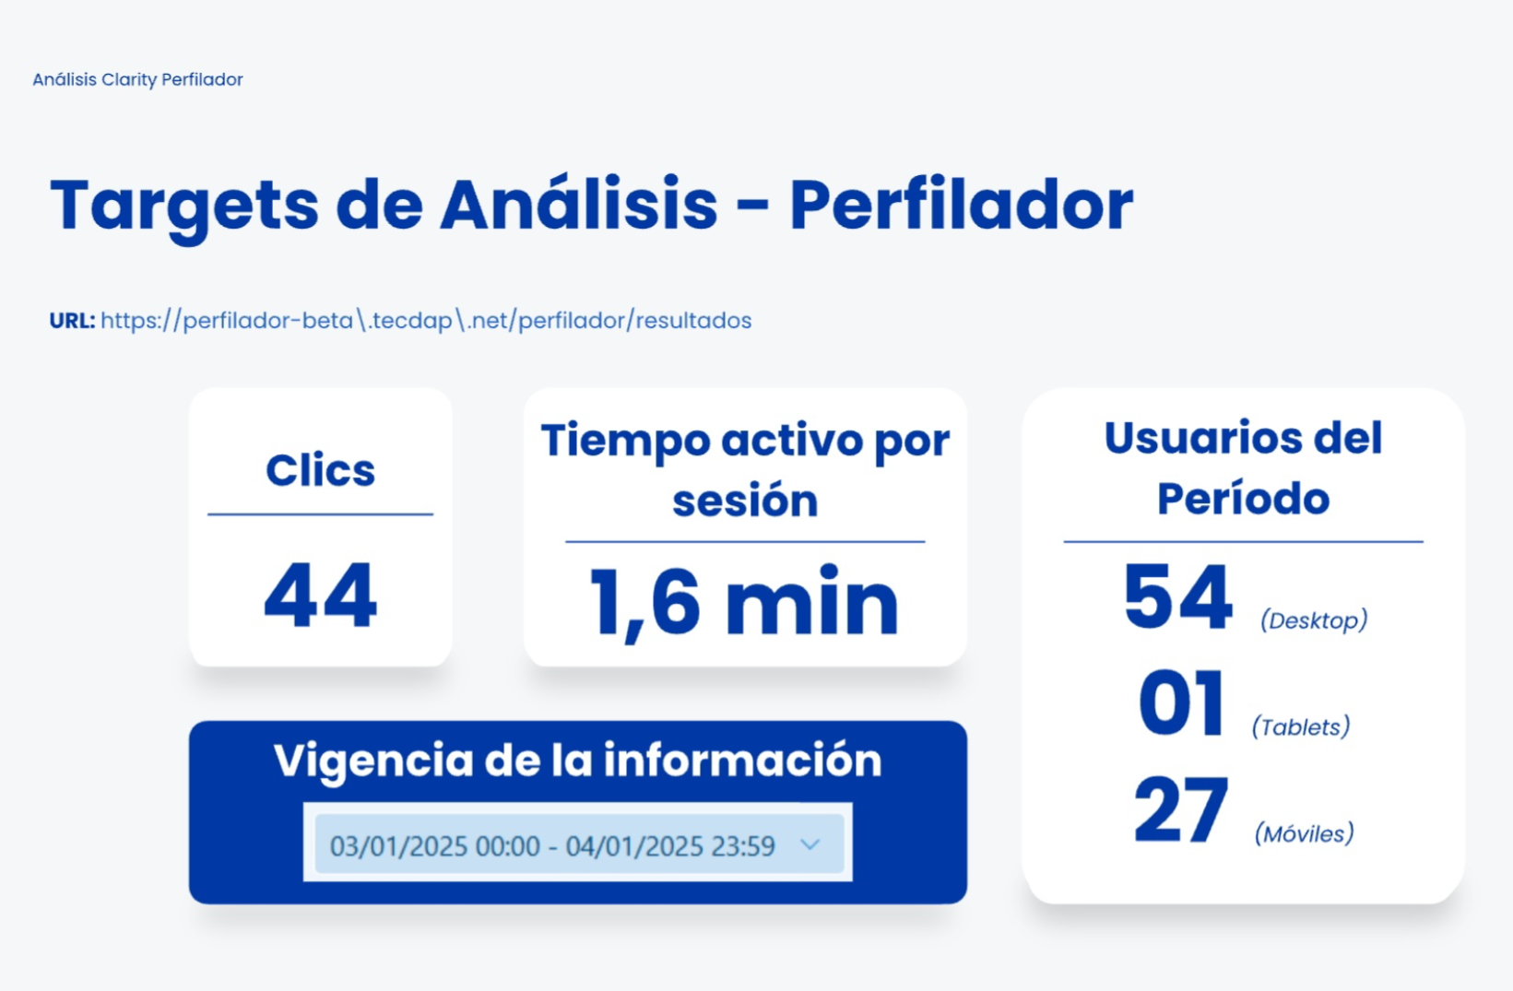
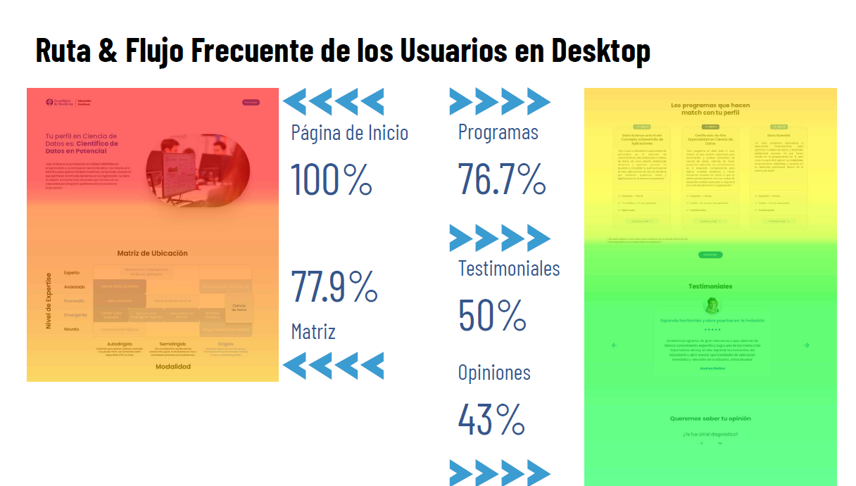
Mapa de calor
Herramienta Clarity

Slide 30
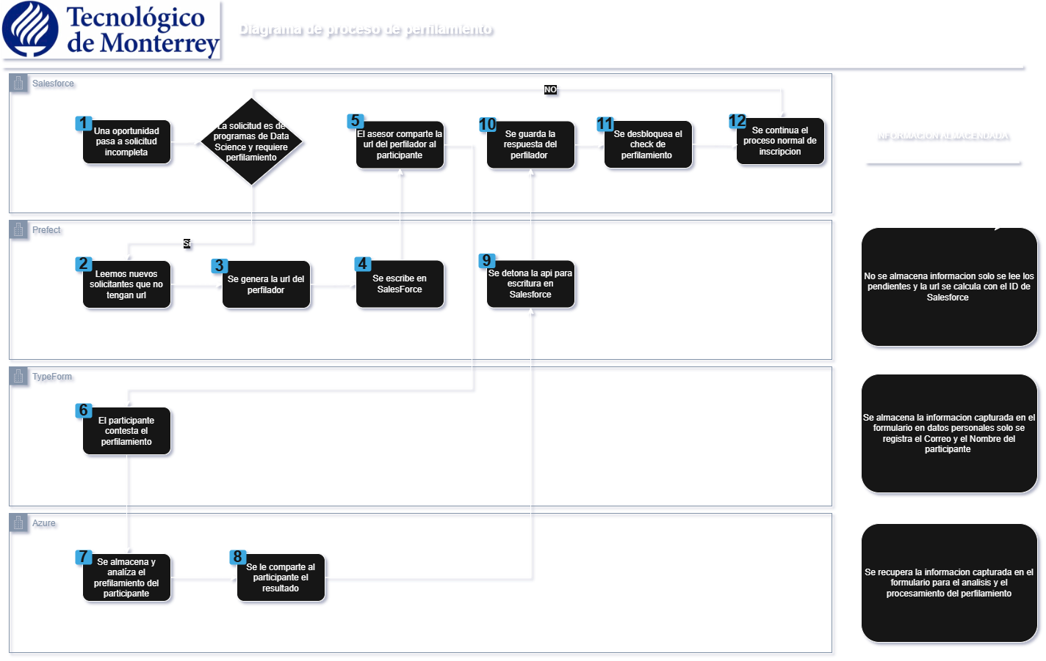
Diagrama de procesos de Perfilamiento en SalesForce
Procesos operativos

Slide 31
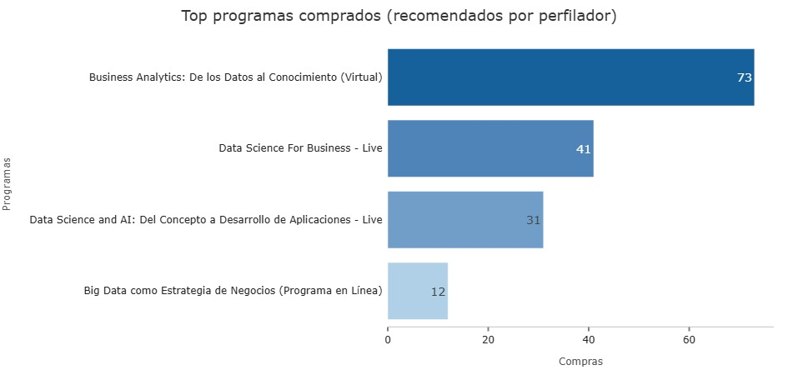
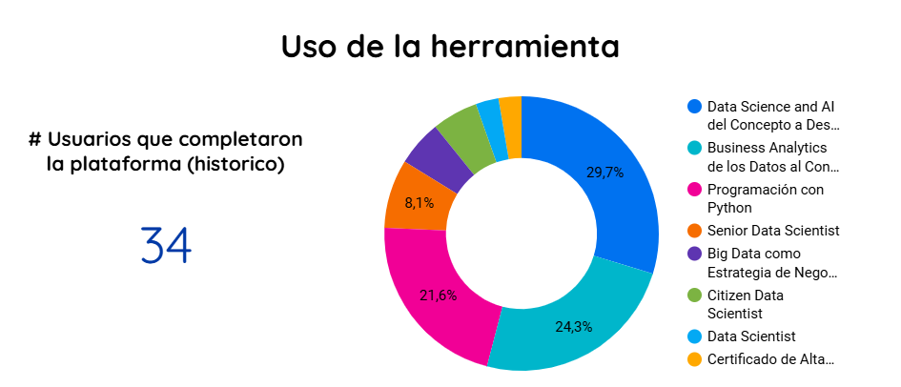
Estadística programas comprados
Recomendados por el perfilador V1
Datos de uso Perfilador V2
Insights
Los cursos que recomienda el perfilador son distintos a la de la V1

Slide 32
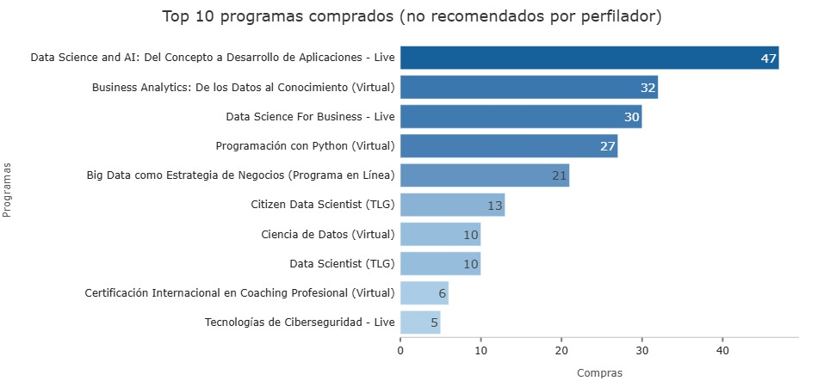
Estadística programas comprados
No decidieron sobre la recomendación del perfilador
Datos de uso del perfilador V2
Insights
Parece que el nuevo perfilador tiene mejor corrección de las recomendaciones, al recomendar cursos que antes se ignoraban

Slide 33
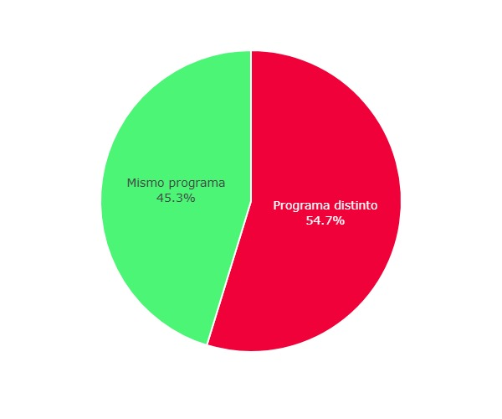
Informe precisión perfilador V1
Precisión del perfilador si hay COMPRA del mismo programa o es uno distinto al que recomiendan
Insights
La mitad de las recomendaciones son ignoradas

Slide 34
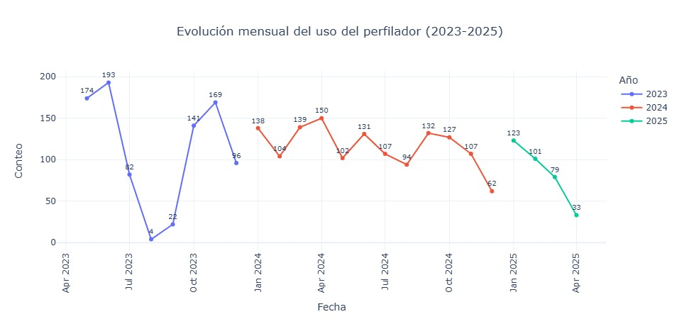
Estadísticas uso perfilador V1
Datos de perfilador V1 en cantidad de uso
Insights

Slide 35
Perfilador
Creación de un algoritmo assessment que mejore la experiencia del usuario en el track de data scientist que permita generar más tracción y conversión de usuarios
Necesidad
Objetivo
La herramienta de perfilamiento no está actualizada ni cuenta con todas las modalidades y programas causando incomodidad a los alumnos y asesores, afectando en el NPS y retención de prospectos.
Desarrollar una herramienta que brinde experiencia de usuario y brindar recomendaciones precisas de los cursos y modalidades impartidas

